Slide 1
VoIP
Voice over Internet Protocol

Slide 2
KEZAKO ?
La téléphonie VoIP désigne un appareil ou un programme qui utilise la technologie du protocole voix sur IP (VoIP).
La technologie VoIP permet à l'utilisateur de passer des appels sur Internet haut débit, plutôt que par le biais d'une connexion analogique traditionnelle
La technologie VoIP est incroyablement polyvalente pour les utilisateurs des petites entreprises.

Slide 3






Comment ça fonctionne ?
Afin de pouvoir utiliser la technologie VoIP au sein de votre entreprise, vous devez vous munir de solutions pour mettre en place votre système de téléphonie IP et aussi souscrire à un service de téléphonie VoIP
Un service de téléphonie VoIP est hébergé sur les serveurs qui reçoivent les appels et utilise le protocole SIP (Session Initiation Protocol) pour connecter les appels aux autres réseaux téléphoniques.

Slide 4
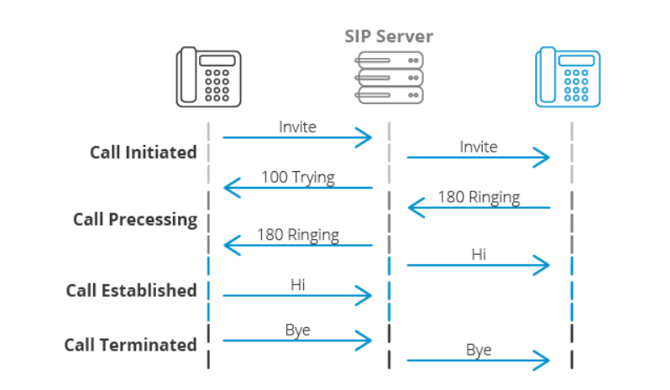
Protocole SIP / H.323
Le SIP (Session Initiation Protocol) est un protocole de signalement utilisé pour établir une « session » entre deux ou plus de participants, modifier cette session, et finalement terminer cette session

Slide 5
Protocole SIP / H.323
Le H.323 est, comme le SIP, un protocole conçu pour l’activation, la gestion et la terminaison d’une session média.
H.323 est une suite de protocoles, tandis que SIP est un protocole individuel.
H.323 fournit des normes pour l’interaction des éléments d’un réseau de communication, tandis que SIP se concentre sur le lancement, la modification et la fin des sessions de communication.
En résumé, H.323 est plus ancien, plus complet et englobe plusieurs protocoles, tandis que SIP est plus léger et se concentre sur les sessions de communication

Slide 6
Quelques différences entre la VoIP et les lignes traditionnelles
Infrastructure :
VoIP : Utilise l’infrastructure Internet pour transmettre les appels vocaux sous forme de paquets de données.
Lignes traditionnelles : Utilisent des lignes physiques en cuivre ou en fibre optique pour acheminer les appels
---
Coûts :
VoIP : Généralement moins cher, car il n’y a pas de frais supplémentaires pour les appels longue distance.
Lignes traditionnelles : Peuvent être coûteuses, surtout pour les appels internationaux.
--- Fonctionnalités :
VoIP : Offre des fonctionnalités avancées telles que la messagerie vocale par e-mail, la redirection d’appels et la conférence téléphonique.
Lignes traditionnelles : Ont des fonctionnalités de base, mais moins avancées.

Slide 7
Conclusion
En résumé, la VoIP est plus flexible, économique et riche en fonctionnalités, tandis que les lignes traditionnelles offrent une stabilité et une disponibilité supérieures en cas de panne de courant .
Même si :
- Vulnérable
- Dépendance Internet
- Qualité de service variable ( QoS )

